Slide 1
FRONT 교육.화면경로
작성일 | 2024.11.15
버전 | 1.1

Slide 2
Document History
승인내역
구분 | 성명 | 직책 | 일자 | 서명
작성 | 이민아 | 디자인 | 2024-11-15
승인 | 박형곤 | PM | 2024-10-06
개정이력
Date | Version | Description |  | Author
2024-11-15 | 1.0 | 최초작성 |  | 이민아

Slide 3
1. 과정 목록

Slide 4
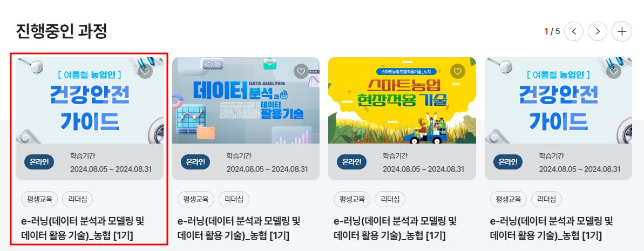
과정목록
과정 thumbnail
1 | 진행중인과정 > 첫번째 슬라이더 클릭시 상세보기 페이지 이동 /html/new/edu/online_list.html(온라인 과정 목록)
1-2 | 온라인 과정 목록 > 첫번째 슬라이더 클릭시 온라인 과정 수강신청 팝업이 있는 상세 페이지로 이동 /html/new/edu/online_detail.html (온라인 과정 상세 페이지)
2 | 온라인 과정 > 수강신청 팝업이 있는 상세페이지 /html/new/edu/online_detail.html (온라인 과정 상세 페이지)
1-3 | 온라인 과정 목록 > 두번째 슬라이더 클릭시 별점등록 팝업이 있는 상세페이지 /html/new/edu/online_detail_star.html (온라인 과정 상세 페이지)
3 | 온라인 과정 > 별점등록 팝업이 있는 상세페이지 /html/new/edu/online_detail_star.html (온라인 과정 상세 페이지)
| 과정 상세보기 연결
1

Slide 5
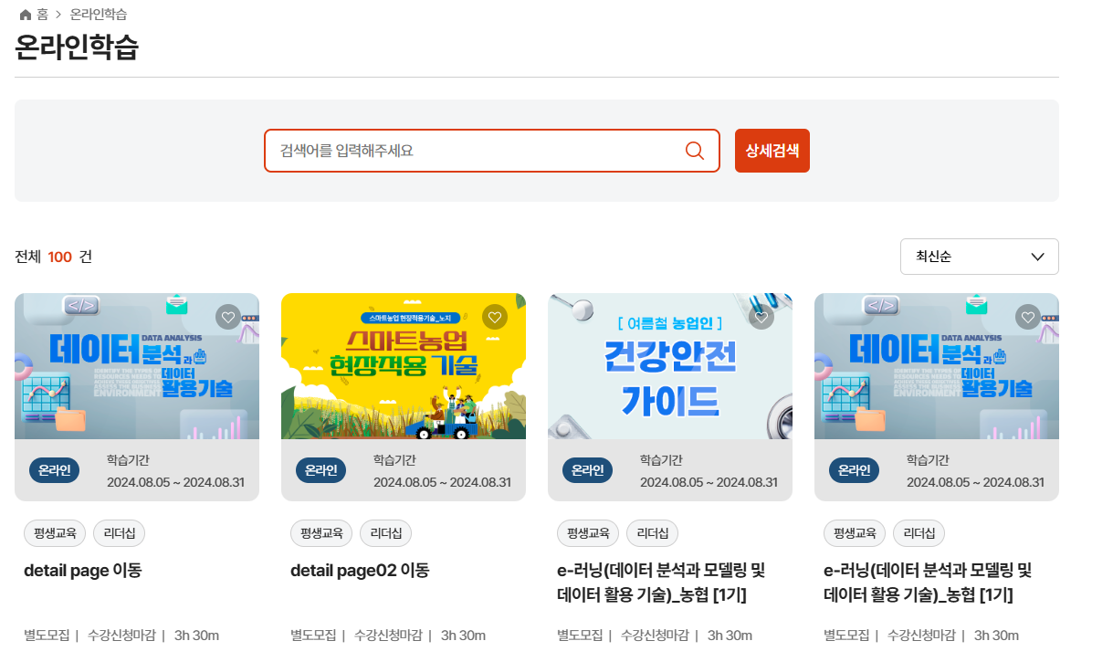
과정목록
과정 thumbnail
1 | 진행중인과정 > 첫번째 슬라이더 클릭시 상세보기 페이지 이동 /html/new/edu/online_list.html(온라인 과정 목록)
1-2 | 온라인 과정 목록 > 첫번째 슬라이더 클릭시 온라인 과정 수강신청 팝업이 있는 상세 페이지로 이동 /html/new/edu/online_detail.html (온라인 과정 상세 페이지)
2 | 온라인 과정 > 수강신청 팝업이 있는 상세페이지 /html/new/edu/online_detail.html (온라인 과정 상세 페이지)
1-3 | 온라인 과정 목록 > 두번째 슬라이더 클릭시 별점등록 팝업이 있는 상세페이지 /html/new/edu/online_detail_star.html (온라인 과정 상세 페이지)
3 | 온라인 과정 > 별점등록 팝업이 있는 상세페이지 /html/new/edu/online_detail_star.html (온라인 과정 상세 페이지)
| 과정 상세보기 연결
1-2
1-3

Slide 6
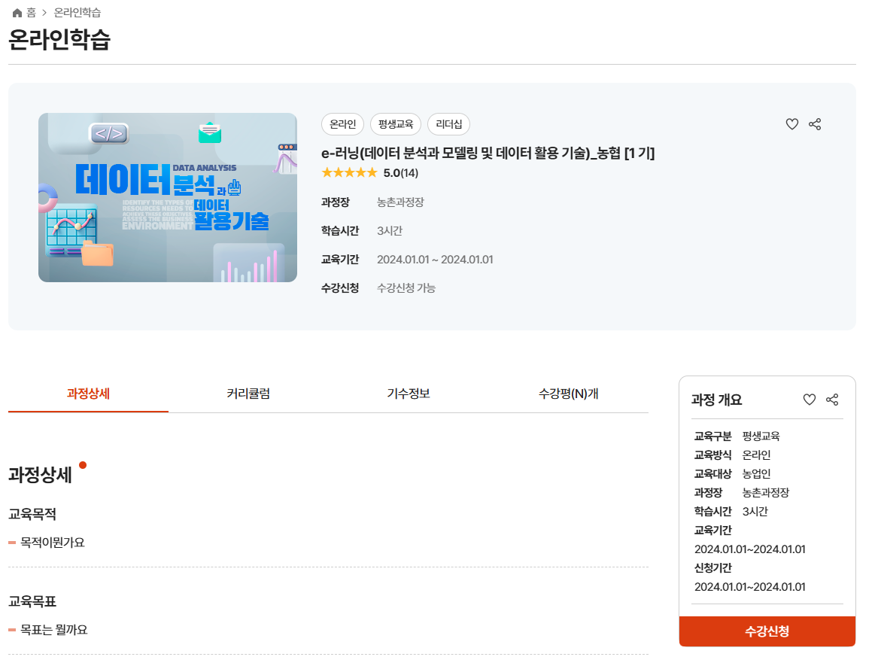
과정목록
과정 thumbnail
1 | 진행중인과정 > 첫번째 슬라이더 클릭시 상세보기 페이지 이동 /html/new/edu/online_list.html(온라인 과정 목록)
1-2 | 온라인 과정 목록 > 첫번째 슬라이더 클릭시 온라인 과정 수강신청 팝업이 있는 상세 페이지로 이동 /html/new/edu/online_detail.html (온라인 과정 상세 페이지)
2 | 온라인 과정 > 수강신청 팝업이 있는 상세페이지 /html/new/edu/online_detail.html (온라인 과정 상세 페이지)
1-3 | 온라인 과정 목록 > 두번째 슬라이더 클릭시 별점등록 팝업이 있는 상세페이지 /html/new/edu/online_detail_star.html (온라인 과정 상세 페이지)
3 | 온라인 과정 > 별점등록 팝업이 있는 상세페이지 /html/new/edu/online_detail_star.html (온라인 과정 상세 페이지)
| 과정 상세보기 연결
2

Slide 7
2. 수강신청

Slide 8
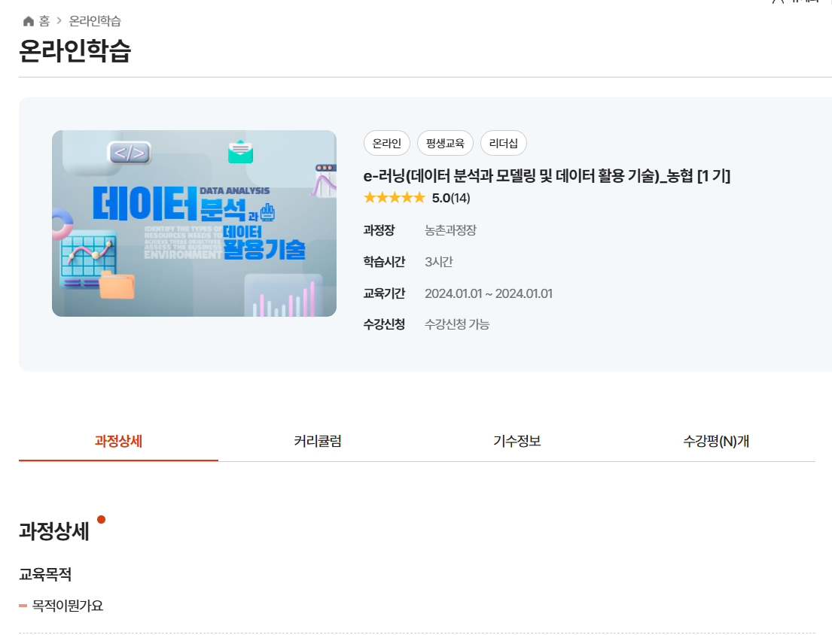
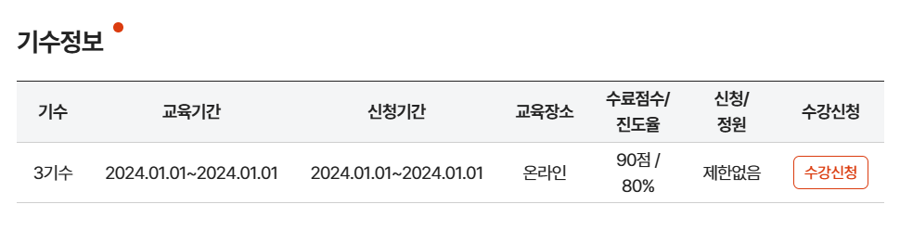
수강신청
| 수강신청 팝업
수장신청 thumbnail
2-1 | 온라인 과정 상세 페이지에서 기수정보 탭의 수강신청 버튼 클릭시 수강신청 팝업으로 이동 /html/new/edu/online_list.html(온라인 과정 목록)
2-2 | 기수정보에서 수강신청 버튼 클릭시 수강신청 팝업으로 이동 /html/new/edu/su-step01.html (수강신청_기수선택)
2-2
2-1

Slide 9
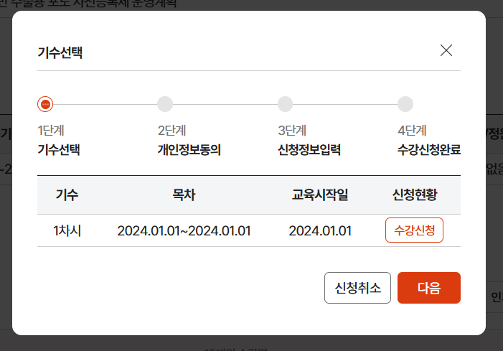
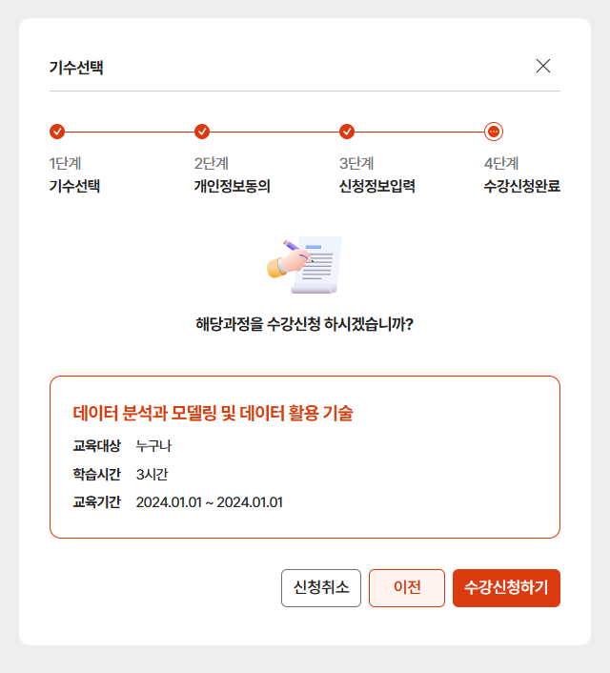
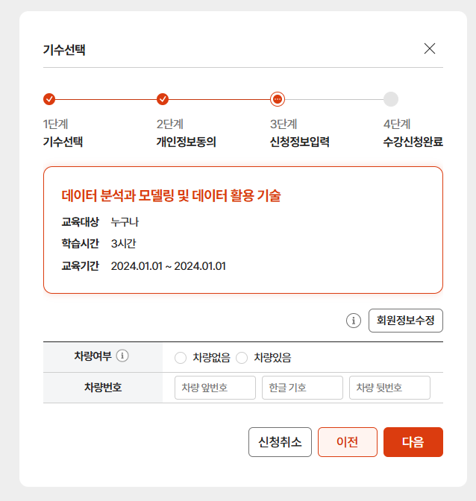
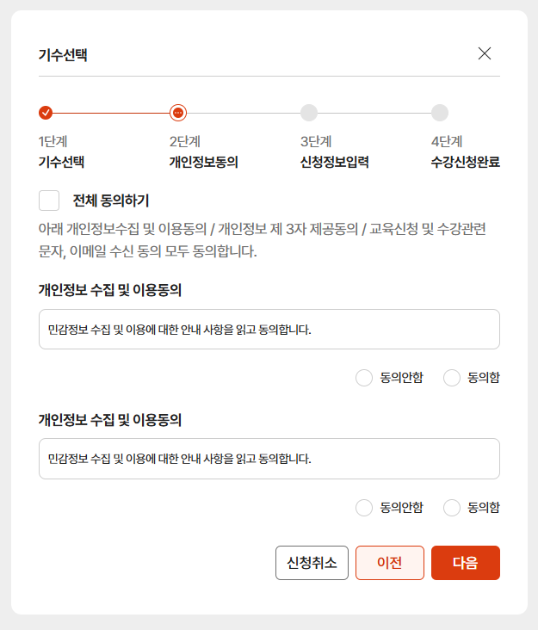
| 수강신청 팝업
과정 thumbnail
2-3 | 수강신청 팝업 1단계 기수선택 화면에서 다음 버튼 클릭시 2단계 개인정보동의 팝업으로 이동 /html/new/edu/su-step02.html (수강신청_개인정보동의)
2-4 | 수강신청 팝업 2단계 개인정보 동의 화면에서 다음 버튼 클릭시 3단계 신청정보입력으로 이동 /html/new/edu/su-step03.html (수강신청_신청정보입력)
2-5 | 수강신청 팝업 3단계 신청정보입력 화면에서 다음 버튼 클릭시 4단계 수강신청 완료 팝업으로 이동 /html/new/edu/su-step04.html (수강신청_신청정보입력)
2-4 | 수강신청 팝업 2단계 개인정보 동의 화면에서 다음 버튼 클릭시 3단계 신청정보입력으로 이동 별점등록 팝업이 있는 상세페이지 /html/new/edu/su-step02.html (수강신청_개인정보동의)
3 | 온라인 과정 > 별점등록 팝업이 있는 상세페이지 /html/new/edu/online_detail_star.html (온라인 과정 상세 페이지)
2-3
2-5
2-5
2-4

